Slide 1
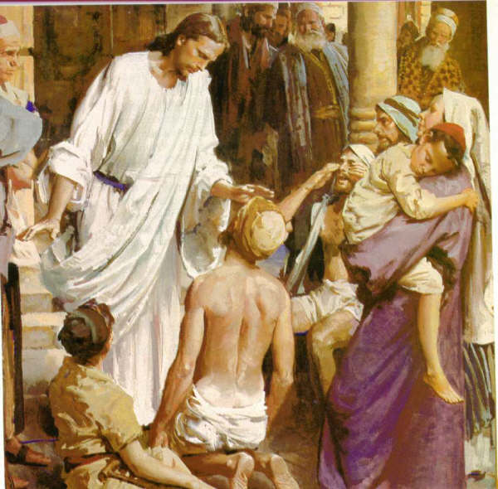
Lección 04
23 de julio 2022
VER EL ROSTRO DEL ORFEBRE
TEXTO CLAVE: 2 Corintios 3:18
Escuela Sabática – 3° Trimestre de 2022

Slide 2
I. OBJETIVO: ¿Qué aprendizaje debo lograr?
Aprender a ser un discípulo que se asemeja al carácter de Cristo Jesús.
APRENDIZAJE POR NIVELES:
SABER entender sobre cómo refinar la mente y el carácter.
SENTIR el deseo de tener el carácter de Cristo Jesús.
HACER la decisión de no quejarse de las pruebas del cristiano para ser purificado nuestra mente y carácter.

Slide 3
EL MÉTODO, O ESTRATEGIA M.: ¿Cómo enseñar?
¿Qué camino seguir con el alumno?
1° MOTIVA: ¿Qué debo SER?
Motivar el logro de una capacidad, un aprendizaje, que puede ser los rasgos del carácter de Cristo Jesús.
2° EXPLORA: ¿Qué debo SABER?
Buscar información, procesarlo, comprender, sintetizar y generalizar, o encontrar principios.
3° APLICA: ¿Qué debo SENTIR?
Sentir el deseo de aplicar los conocimientos descubiertos en la vida.
4° CREA: ¿Qué debo HACER?.
Tomar la decisión de crear oportunidades para vivir lo aprendido y compartirlas.

Slide 4
LA ESTRATEGIA METODOLÓGICA.
¿Qué estrategia nos da Dios para el aprendizaje?
La escuela sabática, cuando es bien dirigida, es uno de los grandes instrumentos de Dios para traer almas al conocimiento de la verdad. No es el mejor plan que solo los maestros hablen. Ellos deberían inducir a los miembros de la clase a decir los que saben. Y entonces el maestro, con pocas palabras y breves observaciones o ilustraciones debería imprimir la lección en sus mentes. (Consejos sobre la Obra de la Escuela Sabática, 128)
.

Slide 5
II. MOTIVAR: ¿Cómo despertar interés para aprender?
Con preguntas motivadoras, presentando necesidades y casos de la vida:
¿Cuál es deseo de Dios al probar en los crisoles de la vida?
¿Qué simboliza el aceite en la parábola de las vírgenes?
¿Qué criterios utiliza el rey para separar las ovejas de los cabritos?

Slide 6
III. EXPLORA: 1. ¿Cuál es deseo de Dios al probar en los crisoles de la vida? Romanos 8:29; Job 23:1-10
Que tengamos el carácter del Señor Jesucristo en nosotros. Dios primero purifica la mente y el resultado será un carácter como del Redentor.
La Escritura dice: “A los que antes conoció, también los predestinó para que fuesen hechos conforme a la imagen de su Hijo, para que sea el primogénito entre muchos hermanos.” (Rom. 8:29) Dios nos pone un destino a llegar, un objetivo que alcanzar, y ese objetivo es el carácter de Cristo.
Nos aclara más la Escritura: “Hasta que lleguemos a la unidad de la fe y del conocimiento del Hijo de Dios, a un varón perfecto, a la medida de la estatura de la plenitud de Cristo.”(Efesios. 4:13)

Slide 7
2. ¿Qué simboliza el aceite en la parábola de las vírgenes? Mateo 25:1 -12
El aceite simboliza el carácter, que es fruto de la obra del Espíritu Santo, Dios es el que nos transforma nuestro carácter.
“En la parábola, las vírgenes necias aparecen pidiendo aceite, sin que lo consigan. Esto es un símbolo de los que no se han preparado desarrollando un carácter para permanecer en el tiempo de crisis. Es como si fueran a sus vecinos y le dijeran: Dame su carácter o me perderé.”(AFC 348)
“El carácter no se transfiere. No puede comprarse ni venderse; debe adquirirse. El Señor ha dado a cada uno la oportunidad de obtener un carácter.” Id

Slide 8
3. ¿Qué criterios utiliza el rey para separar las ovejas de los cabritos? Mateo 25:31- 45
Los criterios que toma el rey de la parábola son las obras y el carácter. El carácter es el conjunto de hábitos que tiene una persona y es su forma de ser.
La persona que tiene un buen carácter, tiene buenos hábitos como: honestidad, veracidad, solidaridad, amabilidad y otros; la persona que tiene un mal carácter tiene lo contrario.
“Fíjate que el rey separa las ovejas de los cabritos según sus obras, su carácter. Aunque Jesús no inculca la salvación por obras aquí, podemos ver cuán importante es el desarrollo del carácter en el plan de la salvación.” (GEB 42)

Slide 9
IV. APLICA: ¿Qué debo sentir al recibir estos conocimientos?
El deseo tener el carácter del Señor Jesucristo, para ello permitir que el Espíritu Santo viva en nuestro ser, para amoldar nuestro carácter.
¿Deseas ser semejante a Dios en su carácter?
¿Cuál es tu decisión?
V. CREA: ¿Qué haré para compartir esta lección la próxima semana? Crear oportunidades para compartir lo que Dios nos dio con las personas necesitadas. Amén

Slide 10
Créditos
DISEÑO ORIGINAL
Lic. Alejandrino Halire Ccahuana
http://decalogo-janohalire.blogspot.com/p/escuela-sabatica.html
Distribución
Recursos Escuela Sabática ©
Para recibir las próximas lecciones inscríbase enviando un mail a:
www.recursos-biblicos.com
Asunto: Lecciones en Powerpoint
RECURSOS ADVENTISTAS
Recursos gratuitos
http://decalogo-janohalire.blogspot.com/
https://www.slideshare.net/ahalirecc
Recursos
Escuela Sabática

